Slide 1
Tasarımda Anlam Ders 4: Anlam Yoğun Analiz
Prof. Dr. Serkan GÜNEŞ

Slide 2
Tasarım Anlam Yoğun Analiz Katmaları
Her hangi bir tasarım önerildiği ekosistemde bazı vasıfları ile bir yer işgal eder.
Her tasarım bazı vasıf veya vasıfları ile o ekosistemde bir yer işgal eder.
Her tasarımın tüm vasıfları ile ekosistemdeki diğer ürünlere rakip olması kaynak kısıtları nedeni ile mümkün değildir.
Tasarım sürecinde ürün fikirlerinin geliştirilmesinde bazı vasıflar kaynak tasarrufu ve odak rekabet için öncelenir.
Tasarımcı tasarım kararlarını genelde bu öncelenen alanlara yoğunlaştır ve anlam yoğun alanları bu vasıflar üzerinden şekillendirir.

Slide 3
Rekabeti Anlamsızlaştırma
Tasarım ürünün bir ekosistemde hangi vasıflar üzerinden yer aldığı onun rekabet koşullarını belirler.
Tasarımda esas olan bazı vasıflar üzerinden anlam yoğun ürünler üreterek rekabeti anlamsızlaştırmaktır.
Eşsiz olan bir ürün yaratmaya odaklayarak rekabeti anlamsızlaştırma, yani rakipsiz bir alan yaratmak ender bir durumdur.
Bu nedenle tasarımlar genelde rekabette rekabetçi üstünlük sağlamaya çalışır.

Slide 4
Rekabet Ekosistemi
Her ürün sahip olduğu vasıflar ile diğerlerinin doğal rakibidir.
Bir ürün yaratırken diğer ürünler ile hangi noktalarda rakip olacağınızı önceden belirlemeniz lazım.
Bu noktalar sizin tasarımlarınızı anlamlandıracağınız noktalardır.

Slide 5
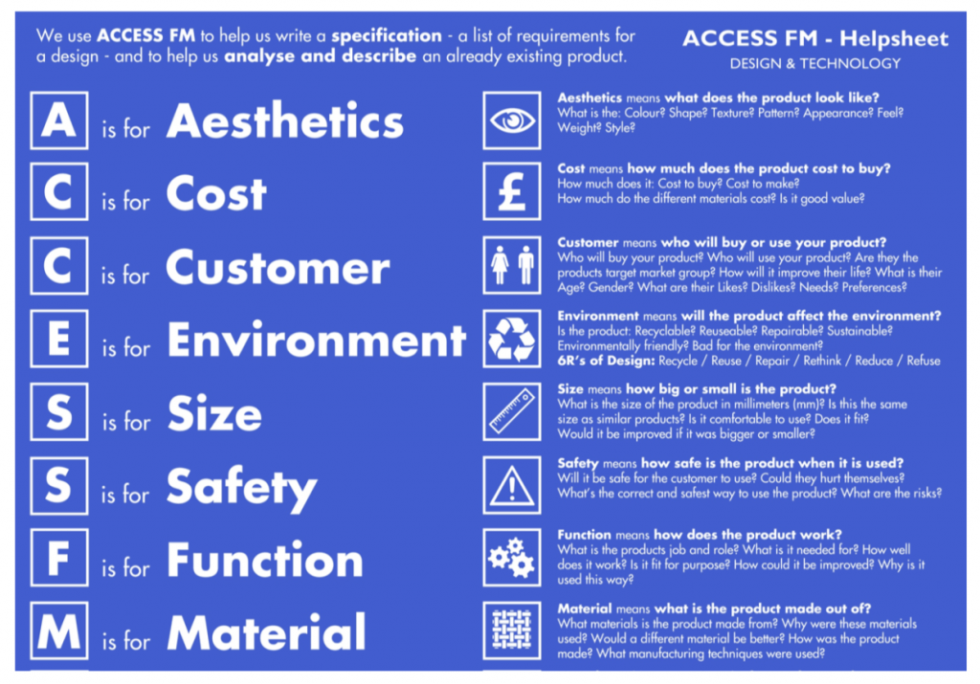
Rekabet Ekosistemi (ACCESS FM)
Bu kriterlerin her biri hem bağımsız hem de
birbiri ile doğrudan ilişkilidir.
Yani kaliteli malzeme hem yüksek maliyet
anlamına gelirken bazı koşullarda
güvenliği arttırabilir.
Örneğin ürünün boyutunun küçük olması
amacı fonksiyonu olumsuz etkiyebilir,
buna karşın müşterinin bu yöndeki
beklentilerini karşılayabilir.
Bu bir denge oyunudur.

Slide 6
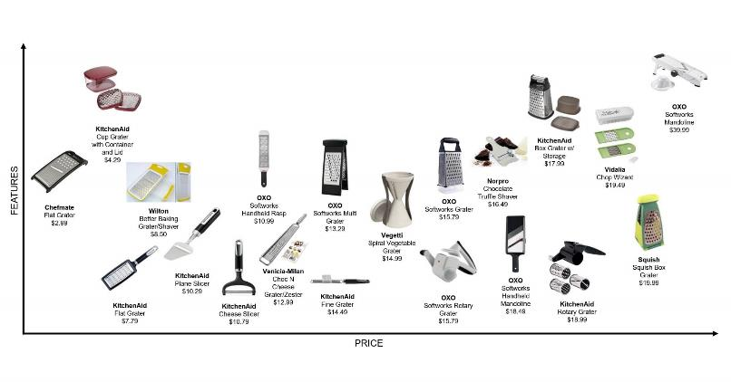
Rekabet Ekosistemi (ACCESS FM)
Bu görselde basit bir mutfak
Aletleri iki temel vasıf üzerinden
karşılaştırılmıştır.
Price (cost) ve Features (Function)

Slide 7
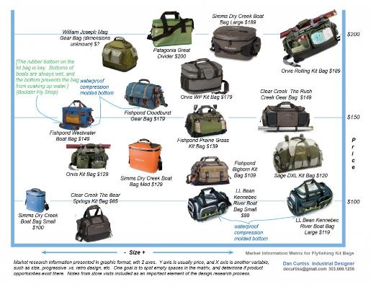
Rekabet Ekosistemi

Slide 8
ACCESS FM
ACCESS FM, ürünler hakkında eleştirel ve analitik bir şekilde düşünmenizi sağlamak için kullanılan bir tasarımcı aracıdır. Her yönü düşünmeniz ve kendinize soracağınız sorular hakkında düşünmek için yönü kullanmanız gerekir.

Slide 9
ACCESS FM
ESTETİK
Ürün çekici görünüyor mu?
DÜŞÜN şekil, biçim, malzeme, boyut, güzellik, çirkinlik
Neden çekici veya çirkin görünüyor?
Renk ve dokuyu iyi kullanıyor mu?
Kaliteli bir bitişi var mı?
Tasarımcı, tasarım için ilhamını nereden aldı?

Slide 10
ACCESS FM
MALİYET
Tahmini üretim maliyeti nedir?
Perakende maliyeti nedir?
Neden bu kadar pahalı?
İkisi arasındaki ilişki nedir?
Ürün uygun fiyatlı mı?
Para için iyi bir değer gibi görünüyor mu?
Fiyat, herhangi bir sosyal veya ahlaki hususu yansıtıyor mu (örn. Adil Ticaret)?

Slide 11
ACCESS FM
MÜŞTERİ
Ürün kimler için tasarlandı?
Nasıl ve nerede kullanacaklardı?
Müşterinin yaşam kalitesi üzerinde nasıl bir etkisi var?
Müşterinin yaşam tarzına değer katıyor mu?
Ürün, müşterisini çekmek için nasıl tanıtılır?

Slide 12
ACCESS FM
ÇEVRE
Ürünün çevreye etkisi nedir? Pilleri DÜŞÜN, yeniden düşünün, reddedin, azaltın, yeniden kullanın, geri dönüştürün, yaşam döngüsü.
Artık gerekli olmadığında üretimi, genel kullanımı, dağıtımı ve nihai imhası hakkında DÜŞÜNÜN.

Slide 13
ACCESS FM
GÜVENLİK
Tasarımcı, ürünü tasarlarken güvenlik konularını nasıl dikkate aldı?
Ürünün nasıl kullanıldığını ve farklı parçaların nasıl bir araya getirildiğini DÜŞÜNÜN.
Ürün tanınmış güvenlik standartlarını karşılıyor mu?

Slide 14
ACCESS FM
BOYUT
Ürünün ölçüleri ne? Milimetre cinsinden DÜŞÜNÜN ve ölçülebilen başka herhangi bir şey ör. volt, ağırlık, alan, hacim, yoğunluk vb.
Ürün kullanımı rahat mı? DÜŞÜNÜN antropometrik veya ergonomi.
Oranları kullanıma uygun mu?
Ürünün ölçeğini artırıp azaltsanız, çalışır mı yoksa daha mı iyi görünür?
Tasarımcı, ürünün tasarımında insan faktörlerini (ergonomi) ne ölçüde dikkate almıştır?

Slide 15
ACCESS FM
İŞLEV
Ürün ne kadar iyi çalışıyor?
Neden bu şekilde çalışıyor?
O nasıl geliştirilebilir?
Kullanımı ne kadar kolay?

Slide 16
ACCESS FM
ÜRETİM
Prototipinizi nasıl yapmayı/modellemeyi planlıyorsunuz?
Nihai prototipinizi nasıl üretecek ve değişiklikleri ve gelişmeleri nasıl takip edeceksiniz?
Seri üretim için bir plan yazın.
Bir prodüksiyon programı yazın.

Slide 17
